Slide 1



2

Slide 2



Slide 3



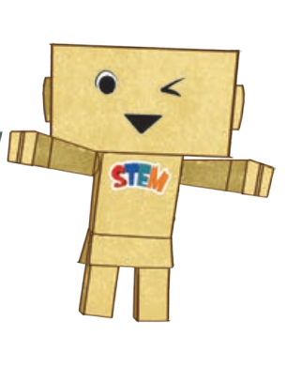
Các bạn hãy đọc
câu chuyện STEM ở trang 14.
1

Slide 4

Có những cách nào để tạo một an-bum ảnh?
2

Slide 5



Các bạn hãy đọc
thử thách STEM
ở trang 15.
3

Slide 6



1. Khám phá trang ảnh
Trang ảnh có những gì?
4
4

Slide 7
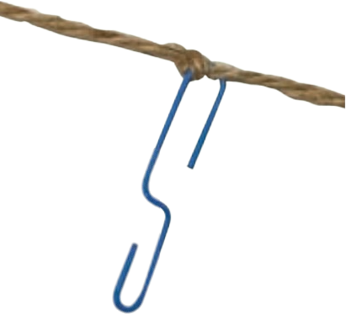

2. Cách làm móc treo cố định
Các bạn hãy đọc
và làm theo hướng dẫn ở trang 16.
5

Slide 8
3. Cách gắn dây treo trang ảnh
Các bạn hãy đọc
và làm theo hướng dẫn ở trang 16.
6

Slide 9

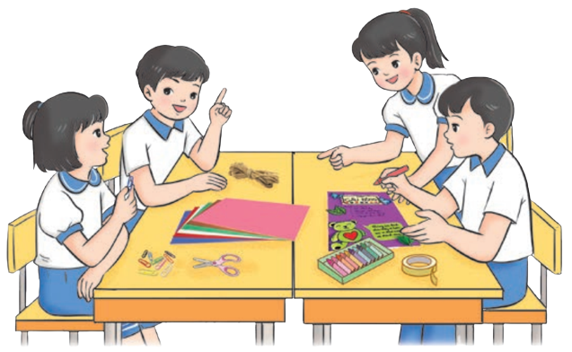
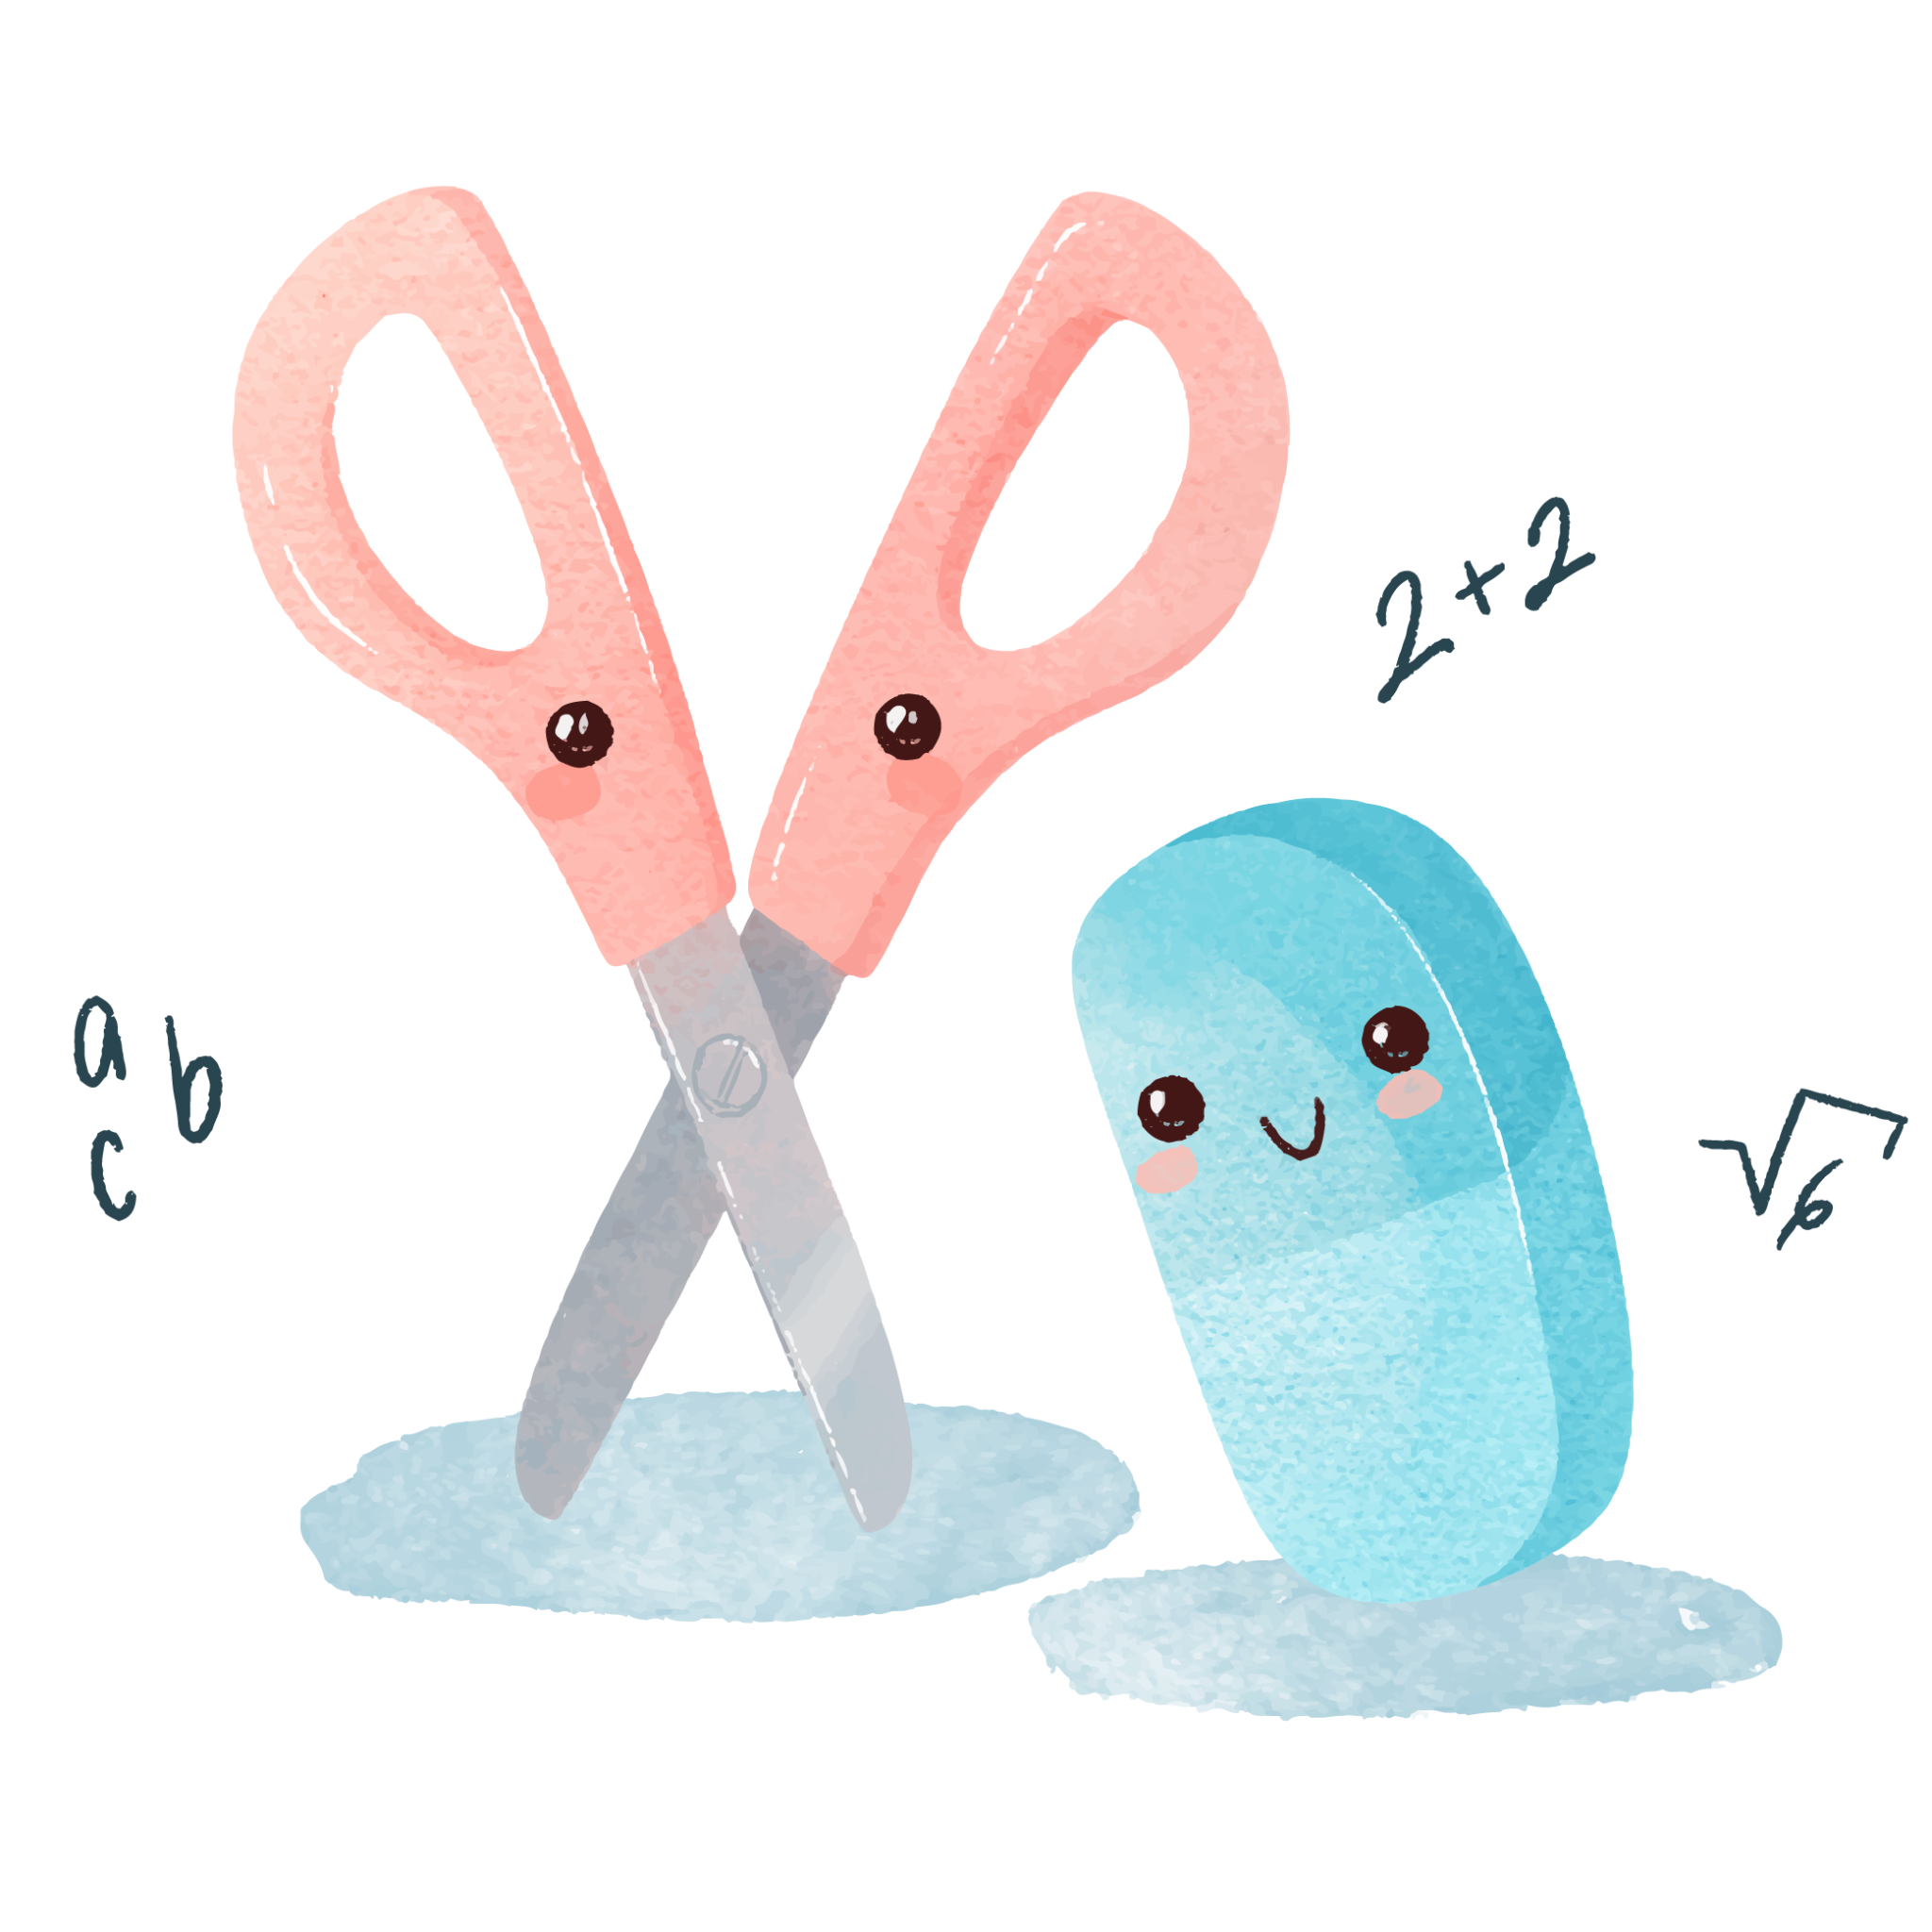
CÙNG LÀM AN-BUM ẢNH TẶNG THẦY CÔ!
7

Slide 10
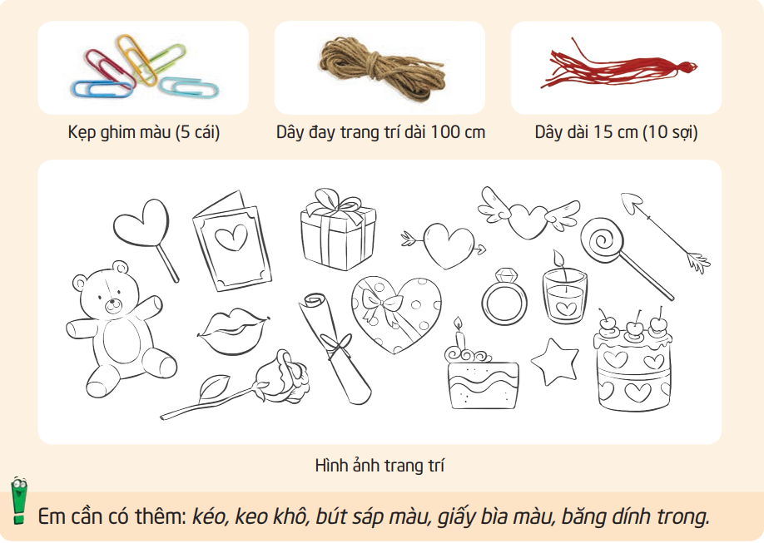
1. Em có
8

Slide 11
1. Em có
9

Slide 12
2. Em sáng tạo
a. Em làm gì?
Em hãy quan sát mẫu an-bum ảnh
ở hình 6 và cùng bạn trả lời
các câu hỏi ở trang 17 và 18.
10

Slide 13

2. Em sáng tạo
b. Em làm như thế nào?
Đọc các bước gợi ý thực hiện ở trang 18.
Thảo luận nhóm và hoàn thành phiếu học tập số 1 để đề xuất phương án thực hiện.
11

Slide 14
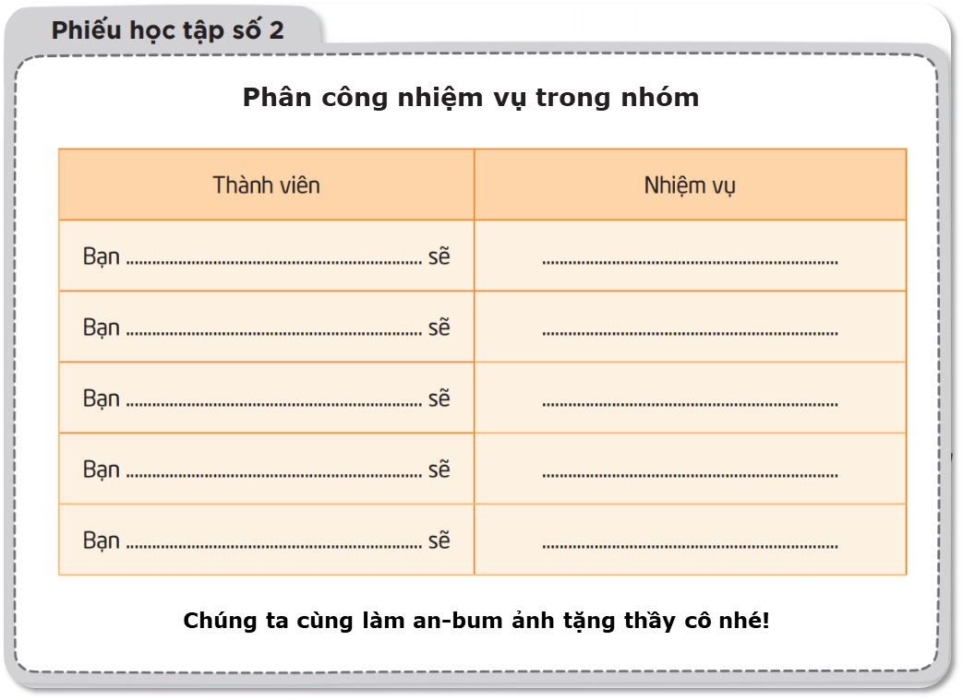
2. Em sáng tạo
b. Em làm như thế nào?
Phân công nhiệm vụ cho các thành viên trong nhóm
12

Slide 15
2. Em sáng tạo
c. Em tạo sản phẩm
Chúng mình cùng làm an-bum ảnh
tặng thầy cô nhé!
13

Slide 16
2. Em sáng tạo
d. Em kiểm tra
Tự kiểm tra sản phẩm theo bảng ở trang 18.
Điều chỉnh, sửa chữa sản phẩm (nếu có).
Cảm ơn các bạn cùng em làm an-bum ảnh tặng thầy cô.
14

Slide 17
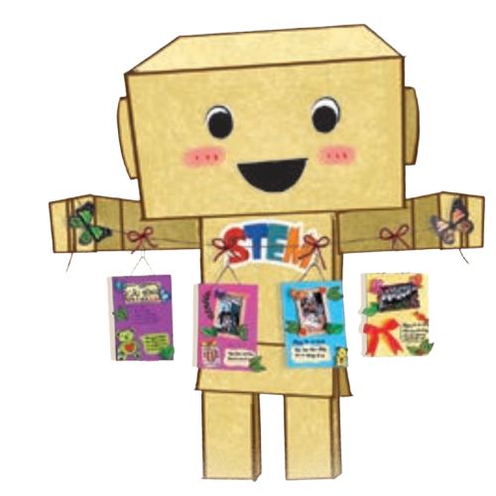
2. Em sáng tạo
e. Em trình diễn
– Giới thiệu an-bum ảnh tặng thầy cô
của nhóm.
– Bày tỏ lòng biết ơn các thầy cô
thông qua các trang ảnh.
15

Slide 18

2. Em sáng tạo
g. Cải tiến – Sáng tạo
Hãy tự làm an-bum ảnh về các hoạt động, sự kiện trong gia đình để tặng bố mẹ và người thân.
16

Slide 19


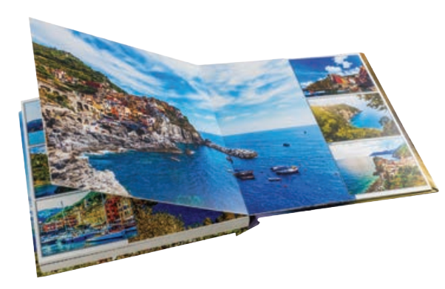
Sách ảnh và an-bum ảnh kĩ thuật số
17

Slide 20

Chúc các em học tốt!
Chúc các em
học tốt!
Notes:
Chúc các em học tốt.

